Slide 1
MATH - EVALUATOR
CAP-389-3 Projeto Ágil de Software
Instituto Nacional de Pesquisas Espaciais – INPE
Programa de Pós-Graduação em Computação Aplicada (CAP)
Aluno: Wendel Silvério
Orientador: Eduardo Guerra
Novembro de 2016

Slide 2
2ª Iteração
Na segunda iteração será realizado o processamento de operações com arrays numéricos e criação de repositório de fórmulas e cálculos.
Exemplo:
A = {1,2}, B={3,4}
F = A + B = {4,6}
As operações com arrays podem ser realizadas através de várias chamadas
bhaskara = (-b + sqrt(b^2 – 4 *a*c))/(2*a) rectangleArea(A,B)

Slide 3
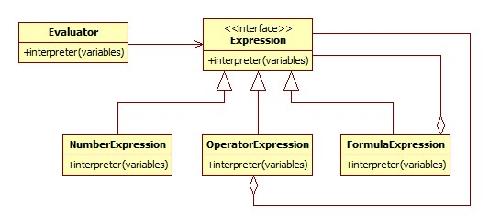
O que foi feito a mais ?
O código foi refatorado da estrutura de arvore para o pattern Interpreter.
sqrt(b^2 + a^2)
b^2 + a^2
b^2
a^2
Resultado
Resultado
Resultado

Slide 4
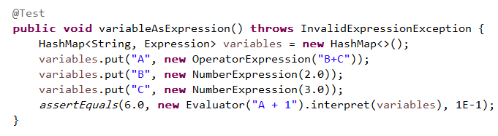
O que foi feito a mais ?
O MathEvaluator permite variável como fórmula. Exemplo:

Slide 5
Próximas iterações
Na terceira iteração serão realizados a interpretação de operadores em Unicode, Latex e Mathlab.
√a = \sqrt{ a } = sqrt(a) = sqrt(a)

